Slide 1
La dimensione religiosa della gente di mestiere nel mondo antico
Percorsi interdisciplinari della ricerca storico-religiosa sul mondo antico: temi, concetti e prospettive
18-19 maggio 2021
Alessandro Cristofori (alessandro.cristofori@unibo.it)

Slide 2
Il punto di partenza: Finley 1999 [1973], p. 82
All this [ovvero l'idea che il lavoro fosse una condanna, che colpiva le persone di status inferiore], it will be objected, is based on the views of the upper classes and their spokesmen among the intellectuals, not on the views of those who worked but were voiceless. But they were not wholly so. They expressed themselves in their cults, for example, and it is to be noted that though Hephaestus (the Roman Vulcan), the craftsman among the gods, was in a sense a patron of the crafts, and especially of the metallurgists, he was an inferior deity in heaven and he received little formal worship and few temples on earth.

Slide 3
Il punto di partenza
La suggestione che il culto sia una forma di espressione dei lavoratori.
La constatazione che la questione è assai più complessa di come viene espressa da Finley, con un rapido cenno alla posizione subordinata nel pantheon olimpico del dio artigiano Efèsto / Vulcano.
A scusante, se mai ve ne fosse bisogno, da rammentare il caratteristico approccio finleyano per modelli interpretativi molto generali e la marginalità del tema nell'economia complessiva di questa sua opera.
L'obiettivo: evocare rapidamente, per un tema assai complesso, le prospettive in parte già sviluppate, in parte ancora da approfondire.
A correzione del titolo, che con eccesso di ambizione (e di incoscienza), richiamava come termine la gente di mestiere del mondo antico, sostanzialmente una relazione limitata al mondo religioso dei lavoratori dell'artigianato, del commercio, dei servizi e degli spettacoli nel mondo romano.
Ben nota in effetti la connessione tra la ritualità e le attività agricole e di allevamento nel mondo romano.

Slide 4
Una tematica ricca, che merita un approfondimento
L'impressione di una tema che ancora attenda uno sguardo complessivo e monografico, in particolare dagli studiosi del lavoro antico.
Uno spazio molto limitato nei classici lavori di Glotz 1920, Mossé 1966, Lana 1984, Descat 1986, Joshel 1992, con la parziale eccezione di Burford 1972.
Poca attenzione anche nelle recenti messe a punto sul lavoro antico, che hanno segnato la rinascita dell'interesse su questo tema, di Marcone 2016, Verboven – Laes 2017, Stewart – Harris – Lewis 2020.
Si attende tuttavia la pubblicazione della tesi di dottorato di Aude Durand, Pratiques réligieuses des gens de métier en Italie romaine: miroir et vecteur d'une identité socio professionelle, presso l' École Pratique des Hautes Études, sotto la direzione di W. Van Andringa.

Slide 5
Il focus sulle pratiche religiose
Allargando lo sguardo ad altre epoche storiche, posto importante negli studi sul rapporto tra religione e lavoro hanno le ricerche sull'idea di lavoro nei diversi sistemi religiosi.
Per il mondo antico si segnalano in effetti importanti lavori sull'idea del lavoro nel Cristianesimo delle origini (Carrié 2006, Giannarelli 1986, Giardina 1991, MacCormack 2002, Salamito 2006).
In assenza di un "sistema" religioso, di testi sacri canonici e dei loro commenti nella Grecia e della Roma classiche, oggetto di un'analisi simile sono state piuttosto le opere filosofiche di Platone, Senofonte, Aristotele, Cicerone, Seneca.
Indicativo di questa diversità di approcci il titolo dell'importante monografia Van den Hoven 1996: Work in Ancient and Medieval Thought. Ancient Philosophers, Medieval Monks and Theologians and their Concept of Work e il curioso dialogo messo in scena da Siegert 2006 tra Plutarco e l'evangelista Giovanni.
Nelle due civiltà classiche l'approccio più propriamente religioso si è concentrato sulle multiformi pratiche religiose dei lavoratori.

Slide 6
Il rapporto tra gente di mestiere e la divinità: una relazione "utilitaristica"
La natura utilitaristica del rapporto con la divinità era chiara nella stessa considerazione degli Antichi, come emerge, per esempio, dalle parole che Plauto fa pronunciare a Mercurio nel prologo dell'Anfitrione.
Una consapevolezza attribuita agli stessi dèi:
Oltre al passo plautino Aristofane nel Pluto, 1113-1115 scrive che quando al dio della ricchezza venne restituita la vista, Hermes si legnò a nome di tutti gli dèi: sparita la povertà, nessun fedele offriva più alcunché agli Immortali.

Slide 7
Cosa vuole il lavoratore dal dio? Plauto, Anfitrione, 1-12
Vt vos in vostris voltis mercimoniis / emundis vendundisque me laetum lucris / adficere atque adiuvare in rebus omnibus / et ut res rationesque vostrorum omnium / bene <me> expedire voltis peregrique et domi / bonoque atque amplo auctare perpetuo lucro / quasque incepistis res quasque inceptabitis, / et uti bonis vos vostrosque omnis nuntiis / me adficere voltis, ea adferam, ea uti nuntiem / quae maxime in rem vostram communem sient / – nam vos quidem id iam scitis concessum et datum mi esse ab dis aliis, nuntiis praesim et lucro.
Voi, nei vostri commerci, nelle compere e nelle vendite che fate, volete avere la mia protezione. Desiderate che vi faccia guadagnare e vi favorisca in ogni circostanza; desiderate che affari e conti vi tornino sempre bene, all'estero come all'interno; che vi crescano continua-mente i profitti con grande ampiezza, sia negli affari già imbastiti che in quelli a cui vi accingete. Volete poi che faccia giungere buone notizie sia a voi che ai vostri cari, che porti e riferisca le più belle novità al vostro comune: lo sapete che gli altri dèi hanno conferito a me il governo delle notizie e dei guadagni.

Slide 8
Il rapporto utilitaristico con il dio nelle iscrizioni votive
Non è frequente che il motivo economico della gratitudine verso una divinità sia esplicitato nelle iscrizioni votive.
Spicca in questa categoria la documentazione del santuario della dea Nehallenia a Colijnsplaat, nella Germania inferior, a poca distanza dal mare, nella regione della Zelanda, che era il ponte tra l'area renana e la provincia di Britannia.
Una dea celtica: forse "colei che è nell'acqua salata", dunque in rapporto funzionale con marinai e commercianti marini.
La documentazione epigrafica del santuario di Colijnsplaat presenta circa 160 dediche votive, alcune delle quali poste da commercianti, talvolta insolitamente loquaci.

Slide 9
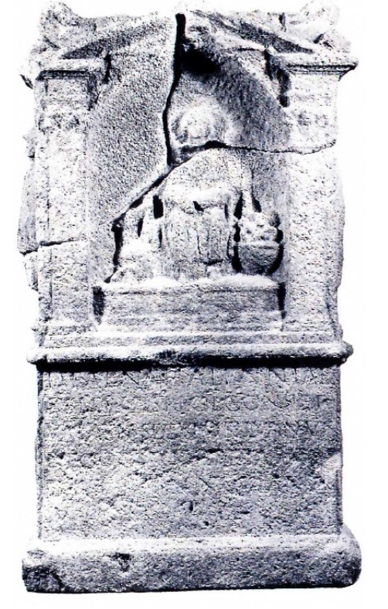
Un mercante grato alla dea Nehallenia per la preservazione delle sue merci: AE 1973, 370
Deae Nehalenniae / ob merces recte conser/vatas. M(arcus) Secund(inius) Silvanus, / negoti(a)tor cretarius / Britannicianus, / v(otum) s(olvit) l(ibens) m(erito).
Un altare rinvenuto a Colijnsplaat, oggi al Rijksmuseum van Oudheden di Leida, dato tra la seconda metà del II sec. e la prima metà del III sec. d.C.
La figura di Nehallenia è fortemente danneggiata, ma sembra presentare la consueta iconografia: le dea assisa in trono, un cesto di mele nella destra, forse un mazzo di fiori nella sinistra, un cane accucciato alla destra (un esempio meglio conservato alla diapositiva seguente).
Il dedicante è un commerciante di ceramiche, probabilmente originario della Germania inferior, che commerciava con la Britannia.

Slide 10
Quando la divinità delude le speranze: CIL V, 3466 = ILS 5121
D(is) M(anibus). / Glauco, n(atione) Muti/nensis(!), pugnar(um) / VII, (obitus) VIII; vixit / ann(os) XXIII, d(ies) V; / Aurelia marito / b(ene) m(erenti) et amatores / huius. Planetam / suum / procurare / vos moneo; in / Nemese ne fidem / habeatis: / sic sum deceptus! / Ave! Vale!
Iscrizione sepolcrale da Verona, oggi perduta.
Per l'onomastica, il riferimento a Nemesi e lo sviluppo del formulario datata tra la fine del II e il III sec. d.C.
Anche se il mestiere non è menzionato, il riferimento a pugna e ad amatores e i rilievi rappresentanti un elmo, un tridente e un gladio al di sopra dello specchio epigrafico chiariscono che siamo di fronte all'epitafio di un gladiatore retiarius.
Rara attestazione di un rapporto utilitaristico con la divinità che si conclude con un fallimento (che conferma quanto questo rapporto fosse avvertito come normale).

Slide 11
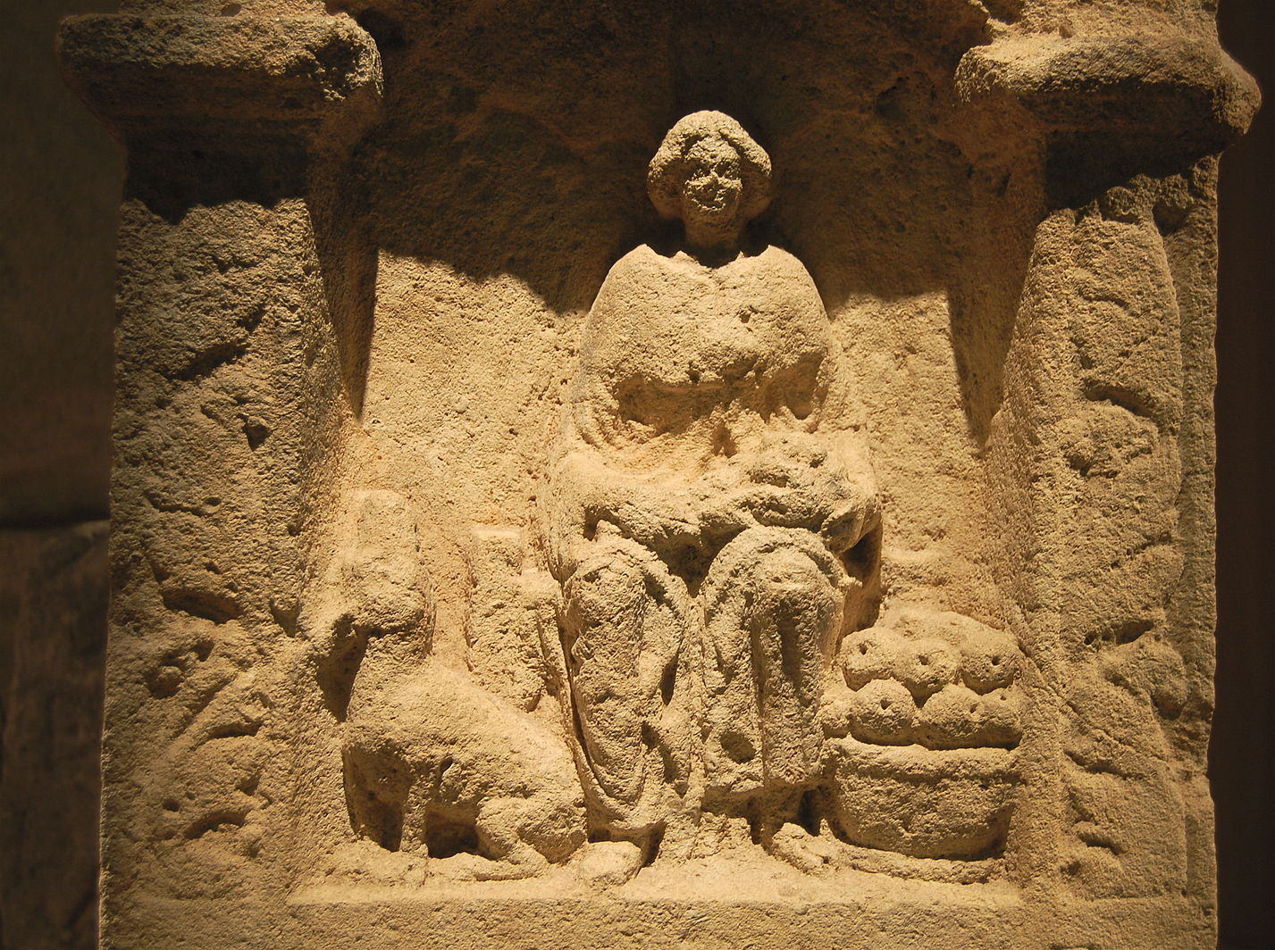
L'iconografia di Nehallenia

Slide 12
La divinità come garante dei rapporti commerciali
Il momento dello scambio commerciale come potenzialmente pericoloso, per le frodi e gli inganni che può implicare: gli dèi sono dunque chiamati a garanti della buona fede dei contraenti (Giardina 1989, pp. 294-295 e più in generale Rauh 1993, pp. 151-188).
L'uso dei mercanti di invocare Mercurio (e altri dèi) in occasione delle loro vendite confermato in un passo di Ovidio, a proposito di un rito celebrato il 15 maggio presso la fonte di Mercurio a Porta Capena.
Peraltro una descrizione parodistica, che risente dei pregiudizi nei confronti della mercatura: il commerciante cerca non solo l'assoluzione, ma soprattutto la complicità del dio, apparentemente con successo.

Slide 13
Un rito di purificazione dallo spergiuro, celebrato dai mercanti: Ovidio, Fasti, V, 673-692
est aqua Mercurii portae vicina Capenae; / si iuvat expertis credere, numen habet. / huc venit incinctus tunica mercator et urna / purus suffita, quam ferat, haurit aquam. / uda fit hinc laurus, lauro sparguntur ab uda / omnia quae dominos sunt habitura novos. / spargit et ipse suos lauro rorante capillos, / et peragit solita fallere voce preces:
Nei pressi di Porta Capena c'è una fonte dedicata a Mercurio: se si deve credere a chi l'ha sperimentata, essa ha delle virtù divine. Vi si reca il mercante, vestito con la tunica corta e ritualmente purificato, attinge l'acqua con un recipiente affumicato e la porta via. Bagna con essa un ramo di alloro e con l'alloro bagnato asperge le merci destinate a passare nelle mani dei nuovi proprietari. Con lo stesso ramo d'alloro gocciolante si asperge anche i capelli e con la stessa voce con cui è abituato a ingannare i clienti pronuncia questa preghiera:

Slide 14
Un rito di purificazione dallo spergiuro, celebrato dai mercanti: Ovidio, Fasti, V, 673-692
'ablue praeteriti periuria temporis', inquit / 'ablue praeteritae perfida verba die. / sive ego te feci testem, falsove citavi / non audituri numina vana Iovis, / sive deum prudens alium divamve fefelli, / abstulerint celeres improba dicta Noti: / et pateant veniente die periuria nobis, / nec curent superi siqua locutus ero. / da modo lucra mihi, da facto gaudia lucro, / et fac ut emptori verba dedisse iuvet.' / talia Mercurius poscenti ridet ab alto, / se memor Ortygias subripuisse boves.
«Assolvimi per le parole menzognere che ho pronunciato anche ieri! Sia che abbia citato te a testimone, o abbia fallacemente invocato la divinità del grande Giove, nella speranza di non esser sentito, o abbia ingannato di proposito qualche altro dio o dea: possa il vento di Noto disperdere velocemente le mie sfrontate parole! E possa domani io dire altre menzogne, e che gli dèi non si curino se avrò nominato qualcuno di loro. Assicurami solo il guadagno e la possibilità di godere di ciò che guadagno, e fa in modo che possa trarre profitto ingannando il cliente». Mercurio, nell'alto del cielo, ride ascoltando questa preghiera, e si ricorda di quanto lui stesso rubò le vacche di Ortigia.

Slide 15
Gli interlocutori divini della gente di mestiere
Un tratto caratterizzante: la pluralità di figure divine cui la gente di mestiere si rivolgeva, sfruttando la grande flessibilità di un sistema politeistico.
Anche nel discorso mitico la situazione è più complessa di quella delineata da Finley: oltre a Efesto, il mito conosce diverse figure divine o semidivine assoggettate al lavoro.
Oltre al noto caso di Eracle, quello di Apollo e Poseidone, cui Zeus ordina di restare al servizio del re di Troia Laomedonte per un anno, in cambio di un misthos, per costruire le mura della città (Omero, Iliade, VII, 452-453; XXI, 441-480).
Un'attività lavorativa motivata come punizione e temporanea, che già nella Grecia classica sembra avvertita come retaggio non molto comprensibile di un'età antichissima: discutibile il suo valore come modello nella realtà storica (Jourdain-Annequin 1999).
Ma la varietà degli interlocutori divini della gente di mestiere emerge in modo particolare dalle fonti documentarie, in relazione a figure funzionali all'attività lavorativa, ma anche a divinità che, almeno per noi, non sembrano avere un nesso preciso con un'occupazione.

Slide 16
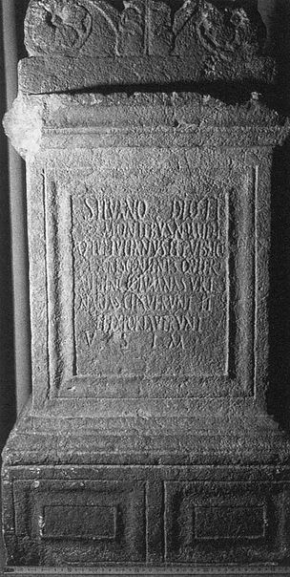
Un'entità divina insolita: CIL XIII, 38 = ILS 3579 = AE 2000, 923
Silvano deo et / Montibus Numidis. / Q(uintus) Iul(ius) Iulianus et Publici/us Crescentinus, qui pri/mi hinc columnas vice/narias celaverunt et / {et} exportaverunt, / v(otum) s(olverunt) l(ibentes) m(erito).
Epigrafe da Marignac, nei pressi di Lugdunum Convenarum, in Aquitania (Saint-Bertrand), dove si trovavano le cave di marmo bianco pirenaico di Saint-Béat.
Accanto a Silvano, divinità altrimenti in rapporto con cave e miniere, l'insolita divinizzazione dei Monti della Numidia: un'allusione alle cave del marmo giallo di Simitthus, in Numidia, in cui Iulianus e Crescentinus potevano aver acquisito la loro straordinaria perizia?
O più semplicemente numidis è aggettivo da riferire al sostantivo numen?
O ancora la lettura è da correggere, in ragione dell'incisione poco profonda?

Slide 17
Il rapporto con le divinità funzionali all'attività lavorativa
Una valenza ampia hanno Hermes / Mercurio, per i commercianti, ed Atena / Minerva, per gli artigiani.
Più che Efesto / Vulcano, legato soprattutto alla protezione dell'attività lavorativa e del luogo di lavoro dal fuoco, piuttosto che evocato come fabbro divino: la pratica di pronunciare tre volte il nome dei dio nel momento in cui si estraevano le ceramiche dal forno
Un rapporto più particolare e assai stretto dei medici con Asclepio / Esculapio (Rigato 2013, pp. 48-52)

Slide 18
Un'associazione di medici "che sacrificano al progenitore Asclepio": I. Ephesos 719 = Samama 2003, n°205
[οἱ] θύοντες τῷ προπά/τορι Ἀσκληπιῷ καὶ τοῖς / Σεβαστοῖς ἰατροὶ ἐτείμησαν / Τ(ίτον) Στατίλιον Κρίτωνα τὸν / ἀρχίατρον καὶ ἐπίτροπον Αὐτο/κράτορος Νέρουα Τραιανοῦ Καίσα/ρος Σεβαστοῦ Γερμα-νικοῦ Δακικοῦ / καὶ ἱερέα Ἀνακτόρων καὶ Ἀλεξάν/δρου βασιλέως καὶ Γαΐου καὶ Λουκίου τῶν ἐκγόνων τοῦ Σεβαστοῦ· / ἐπὶ ἱερέως Τιβ(ερίου) Κλαυδίου Δημο-στρά/τ̣ου Καιλιανοῦ, ἄρχοντος τῶν / [ἰ]ατρῶν Λ(ουκίου) Ἀτιλίου Οὐάρου / [κατ]ασκευάσαντος τὴν τειμὴν ὡς ὑπέ-σχετο τοῖς ἰατροῖς / [ἐκ] τῶν ἰδίων Γ(αΐου) Ἀρρίου Ἑρμέρωτος / [καὶ] τῶν ὑῶν αὐτοῦ Ἀρρίων Κελσιανοῦ / καὶ Κέλσου.
I medici che sacrificano al progenitore Asclepio e agli Augusti hanno onorato T. Statilio Critone, archiatra, procu-ratore dell'imperatore Nerva Traiano Cesare Germanico Dacico e sacerdote degli Anaktores, del re Alessandro e di Gaio e Lucio, nipoti di Augusto. Sotto il sacerdozio di Ti. Claudio Demostrato, figlio di Celiano, essendo presidente [dell'associazione] dei medici L. Atilio Varo, avendo preso carico dell'onore, come promesso ai medici, a proprie spese, C. Arrio Ermerote e i suoi figli Arrio Celsiano e [Arrio] Celso.

Slide 19
Un'associazione di medici "che sacrificano al progenitore Asclepio": I. Ephesos 719 = Samama 2003, n°205
Iscrizione incisa su una base frammentata, rinvenuta nell'abside della cosiddetta chiesa del Concilio (dove probabilmente sorgeva l'Asklepieion), databile sulla base della titolatura imperiale fra il 102 e il 114 d.C.
Il gruppo dei dedicanti non si qualifica formalmente come un'associazione, ma è assai probabile che lo costituisse, esprimendo un archon.
Un documento in cui è ben visibile l'aspetto "secolare":
I medici associano al culto di Asclepio quello degli Augusti.
L'onorato, T. Statilio Critone, era personaggio di assoluto rilievo: archiatra personale di Traiano, rivestiva una procuratela imperiale e il sacerdozio degli Anaktores (i Cabiri?) di Alessandro e di Gaio e Lucio Cesari.

Slide 20
Un rapporto non limitato alle divinità funzionali
Frequenti i casi in cui la gente di mestiere, nella scelta dell'interlocutore divino non teneva conto della sua funzionalità, ma semplicemente si conformava alle pratiche di culto locali.
Così il pompeiano Verecundus raffigurò la dea poliade Venere, al di sopra di una scena di lavorazione e vendita di tessuti, nella parete esterna della sua bottega, guadagnandosi in tal modo la benevolenza dei sui concittadini e delle autorità locali.
Le medesime conclusioni in Baratta 2009, a proposito dei culti professati dai soldati che hanno un "mestiere": culti propri dell'esercito, piuttosto che connessi con le loro attività lavorative.

Slide 21
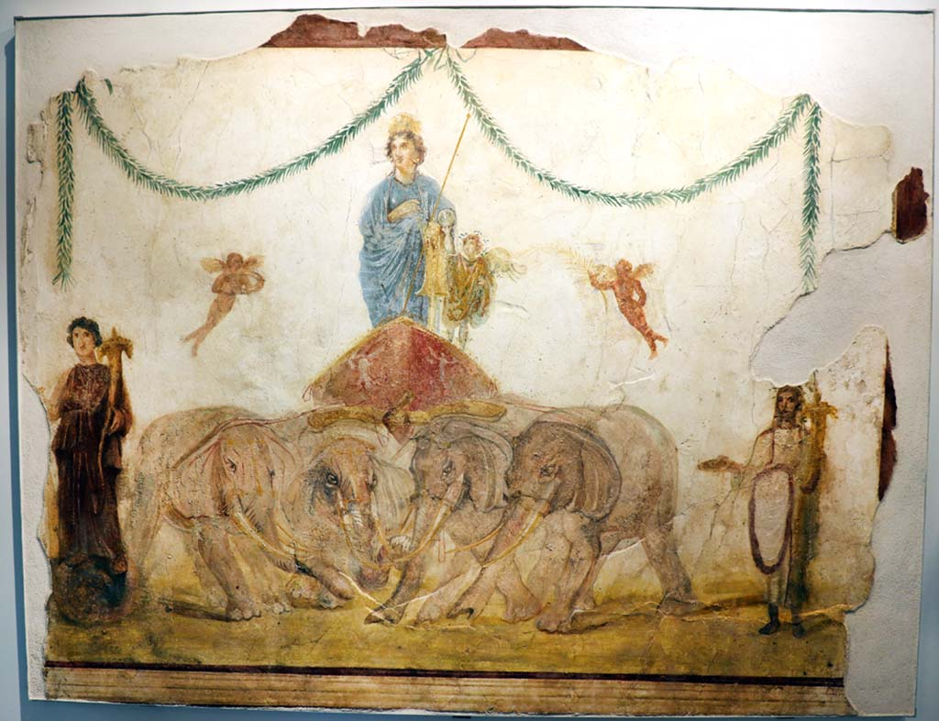
Venus Pompeiana nella bottega di Verecundus

Slide 22
La religiosità come strumento di affermazione identitaria
In un buon numero di tituli sacri la menzione del mestiere pare legata essenzialmente al prestigio della professione stessa, non di rado pertinente l'amministrazione pubblica).
Non siamo certi che nella coscienza del devoto il rapporto tra sua professionalità fosse sentito come stretto: l'iscrizione sacra è soprattutto occasione per affermare la propria identità, di cui l'attività professionale è sentita come essenziale.
E nel caso di dediche di pregio è modalità per dimostrare il proprio successo economico.
La comparsa del mestiere in un documento votivo, in cui la richiesta di definizione identitaria è meno forte che nelle iscrizioni, pare segnalare un orgoglio professionale particolarmente spiccato.

Slide 23
La religiosità come strumento di integrazione sociale dei lavoratori e delle loro organizzazioni
Lo sfoggio di pietas religiosa, una valore universalmente valorizzato nelle società antiche, diviene strumento di integrazione sociale per la gente di mestiere, di regola marginalizzata per la sua bassa estrazione.
Una strumento usato a titolo individuale, ma più intensamente dalle associazioni di mestiere, come altri corpi intermedi della città vettori essenziali di sociabilità.
Un ribaltamento piuttosto netto della prospettiva finleyana: la religione da segno di subordinazione sociale a veicolo di affermazione sociale.

Slide 24
Il Genius collegii, catalizzatore della religiosità sociale della gente di mestiere
Tra le divinità venerate dai membri della associazioni di mestiere un ruolo rilevante ha il Genius dell'associazione stessa, con un corpus di circa 80 testimonianze da Roma, dall'Italia e dalle province occidentali, che per la verità riguardano tutti i tipi di collegia, anche se con una prevalenza di quelli professionali (Rosso 2016).
Una distribuzione cronologica tra la fine del I e il III sec. d.C.
Un culto che si svolgeva nelle sedi stesse dell'associazione, le scholae, ma anche in altri luoghi della città, nei quali il collegium voleva affermare la sua presenza.
La rappresentazione iconografica: un giovane seminudo o togato, velato capite, con attributi quali la patera e la cornucopia.
Una figura divina che dimostra come i collegia sacralizzassero se stessi e i legami che tenevano uniti i suoi membri e come anche le associazioni che noi chiamiamo "professionali" (Tran 2001)
Una figura divina che incarnava in una sintesi visiva e rituale l'insieme dei valori condivisi dai collegiati e la loro unità, anche davanti alla città.

Slide 25
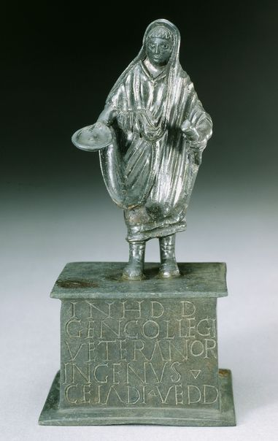
Il monumento votivo a un Genius collegii: AE 2001, 1569
In h(onorem) d(omus) d(ivinae) / Gen(io) collegi(i) / veteranor(um), / Ingenus / Celadi, ve(teranus), d(onum) d(edit).
Monumento relativo ad un collegium di veterani, che tuttavia può dire una buona sulla tipologia di queste dediche.
Il documento viene da Kunzing, nella provincia di Rezia, e si data alla prima meta del III sec. d.C.

Slide 26
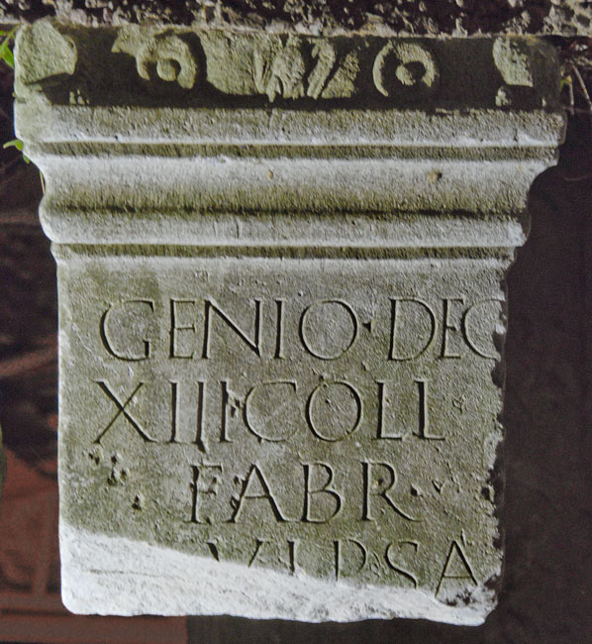
Il Genius del collegium fabrum di Sarmizegetusa: CIL III, 7905 = ILS 7234
Genio dec(uriae) / XIII coll(egii) / fabr(um) / [M(arcus)] Ulp(ius) Sa/ [------].
Piccolo altare, destinato a supportare la statua del Genius, rinvenuta a Sarmizegetusa.
In questo caso l'entità divina si riferisce ad una delle suddivisioni interne del collegium dei fabri.
Se, come probabile, il documento proviene dall'aedes fabrum che si affacciava sul Forum Vetus, si data tra il 170 e il 200 d.C.

Slide 27
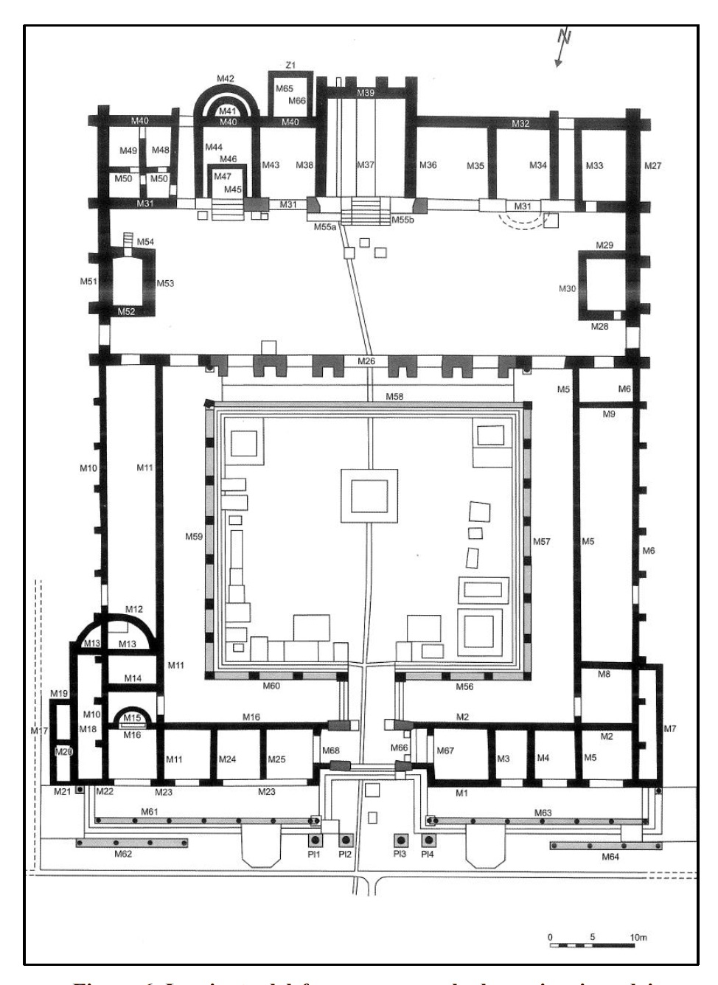
L'aedes fabrum nel Forum Vetus di Sarmizegetusa
La sede della potente associazione professionale si trovava nell'angolo sud-occidentale del primo foro della capitale dacica.
Un luogo frequentato, in cui le memorie di fabri dovevavo essere visibili a tutti i cittadini.

Slide 28
Le aree sacre all'interno dei luoghi di lavoro
Ad Ostia e nelle città vesuviane una presenza importante di locali destinati al sacro nei luoghi di lavoro.
Una prospettiva di studio di grande interesse, anche alla luce dell'attuale dibattito sulla liceità e opportunità di spazi e simboli religiosi nei luoghi destinati alle attività lavorative.
Un esempio a Ostia, nel cosiddetto Caseggiato dei Molini, dotato di un piccolo luogo di culto che era accessibile solo a coloro che lavoravano in questo complesso, destinato alla panificazione (Van Haeperen 2020, pp. 149-153).
Un complesso apparato decorativo, in due fasi: la prima tra la fine dell'età degli Antonini e l'età dei Severi; la seconda posteriore ai Severi e anteriore al 275 d.C. circa, quando l'edifico fu distrutto da un incendio.
Nella cappella dedicata a Silvano trovava spazio anche il culto di altre divinità legate all'approvvigionamento (Annona, Fortuna, Iside) e il culto imperiale.
Vi si trova anche un graffito inciso da Marius e Anna il 25 aprile (EDR172837), data dei Robigalia in onore di Robigus, il dio che doveva proteggere il grano dalle muffe.

Slide 29
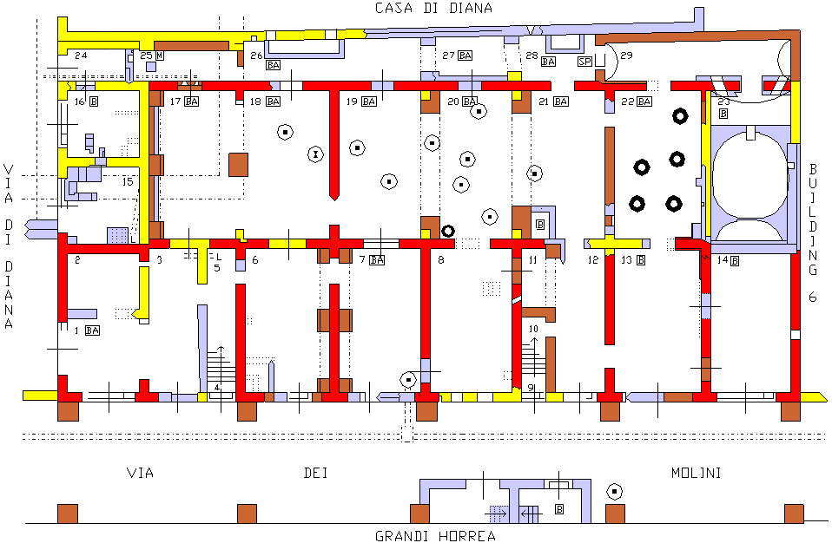
Pianta del Caseggiato dei Molini di Ostia, con il sacello di Silvano (stanza 25)

Slide 30
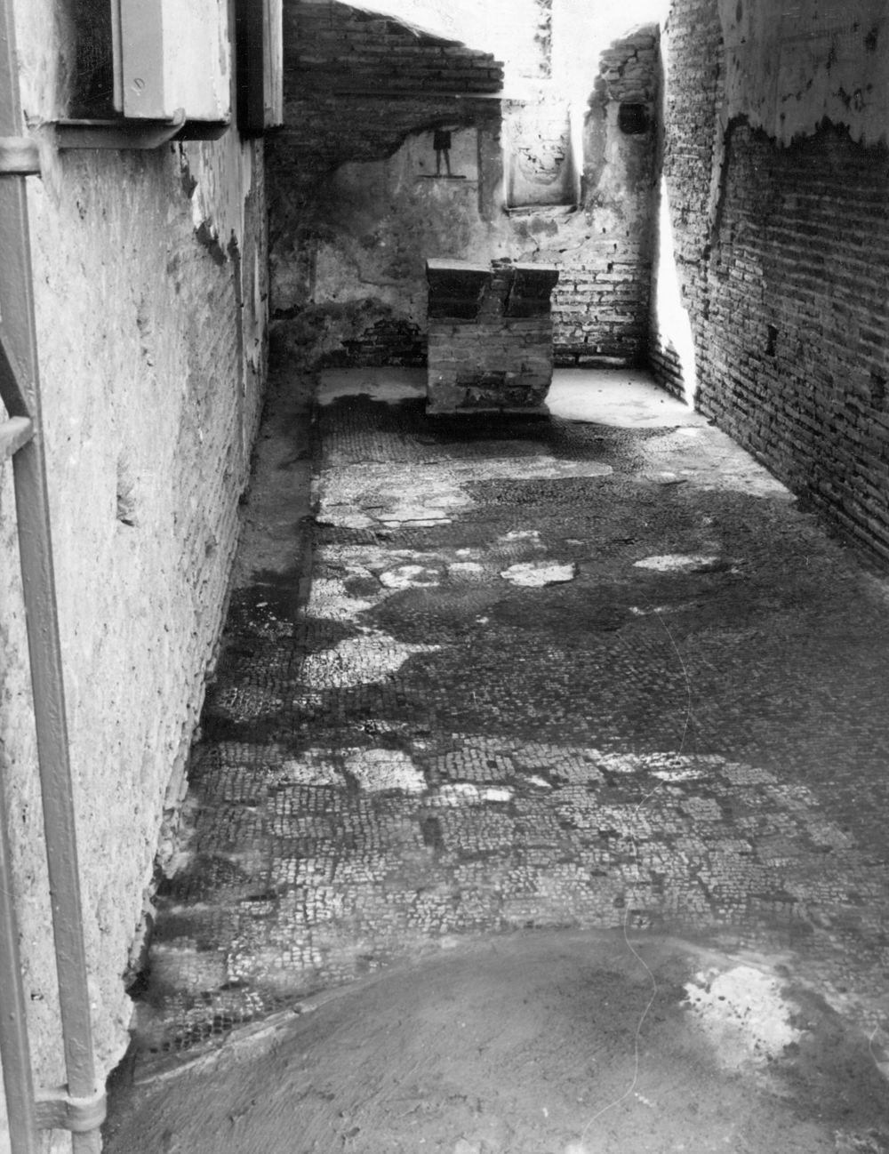
Il sacello di Silvanus nel Caseggiato dei Molini a Ostia

Slide 31
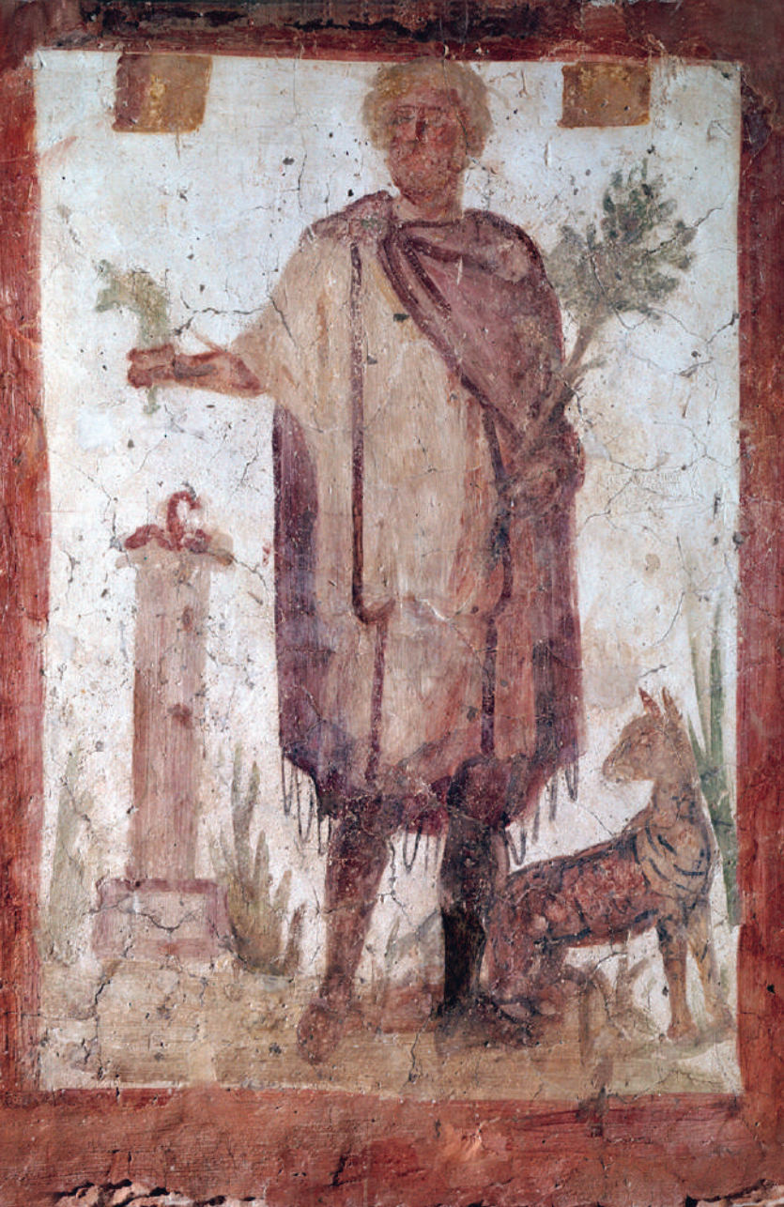
Silvanus nella cappella del Caseggiato dei Molini
Il dio è rappresentato con un ramo nella mano sinistra e un coltello in forma di falcetto nella destra, ed è accompagnato da un cane.

Slide 32
Il lavoro è caro agli dèi: Esiodo, Le opere e i giorni, 303-316
τῷ δὲ θεοὶ νεμεσῶσι καὶ ἀνέρες ὅς κεν ἀεργὸς ζώῃ, κηφήνεσσι κοθούροις εἴκελος ὀργήν, οἵ τε μελισσάων κάματον τρύχουσιν ἀεργοὶ ἔσθοντες· σοὶ δ’ ἔργα φίλ’ ἔστω μέτρια κοσμεῖν, ὥς κέ τοι ὡραίου βιότου πλήθωσι καλιαί. ἐξ ἔργων δ’ ἄνδρες πολύμηλοί τ’ ἀφνειοί τε, καί τ’ ἐργαζόμενος πολὺ φίλτερος ἀθανάτοισιν [ἔσσεαι ἠδὲ βροτοῖς· μάλα γὰρ στυγέουσιν ἀεργούς].
Dei e uomini si sdegnano per colui che vive ozioso, simile nell’indole ai fuchi senza pungiglione i quali – standosene inattivi – dissipano quello che le api hanno raccolto con grande fatica. A te sia invece concesso compiere ordinatamente le tue opere, affinché i granai si riempiano del frutto raccolto nella buona stagione. Dalle opere gli uomini traggono l’abbondanza delle greggi e il benessere e l’uomo che lavora è molto più caro agli dèi immortali [Tu lo sarai anche ai mortali; difatti essi hanno invero in odio gli inoperosi].

Slide 33
Il dovere cristiano del lavoro: Paolo, Seconda lettera ai Tessalonicesi, 3, 6-12
Παραγγέλλομεν δὲ ὑμῖν, ἀδελφοί, ἐν ὀνόματι τοῦ κυρίου Ἰησοῦ Χριστοῦ, στέλλεσθαι ὑμᾶς ἀπὸ παντὸς ἀδελφοῦ ἀτάκτως περιπατοῦντος καὶ μὴ κατὰ τὴν παράδοσιν ἣν παρελάβοσαν παρ’ ἡμῶν. αὐτοὶ γὰρ οἴδατε πῶς δεῖ μιμεῖσθαι ἡμᾶς, ὅτι οὐκ ἠτακτήσαμεν ἐν ὑμῖν οὐδὲ δωρεὰν ἄρτον ἐφάγομεν παρά τινος, ἀλλ’ ἐν κόπῳ καὶ μόχθῳ νυκτὸς καὶ ἡμέρας ἐργαζόμενοι πρὸς τὸ μὴ ἐπιβαρῆσαί τινα ὑμῶν· οὐχ ὅτι οὐκ ἔχομεν ἐξουσίαν, ἀλλ’ ἵνα ἑαυτοὺς τύπον δῶμεν ὑμῖν εἰς τὸ μιμεῖσθαι ἡμᾶς. καὶ γὰρ ὅτε ἦμεν πρὸς ὑμᾶς, τοῦτο παρηγγέλλομεν ὑμῖν, ὅτι εἴ τις οὐ θέλει ἐργάζεσθαι μηδὲ ἐσθιέτω. ἀκούομεν γάρ τινας περιπατοῦντας ἐν ὑμῖν ἀτάκτως, μηδὲν ἐργαζομένους ἀλλὰ περιεργαζομένους· τοῖς δὲ τοιούτοις παραγγέλλομεν καὶ παρακαλοῦμεν ἐν κυρίῳ Ἰησοῦ Χριστῷ ἵνα μετὰ ἡσυχίας ἐργαζόμενοι τὸν ἑαυτῶν ἄρτον ἐσθίωσιν.
Vi prescriviamo, fratelli, nel nome del nostro Signore Gesù Cristo, di starvene lontano da ogni fratello che vive in modo sregolato e non secondo la tradizione da noi ricevuta. Da voi stessi infatti sapete come dovete imitarci: non fummo oziosi in mezzo a voi, né mangiammo gratuitamente da alcuno, ma lavorammo con dura fatica notte e giorno per non gravare su alcuno di voi. Non che non ne avessimo diritto, ma l’abbiamo fatto per offrirci a voi come modello da imitare. E in effetti al tempo della nostra presenza tra di voi questo vi prescrivevamo: chi non vuole lavorare non deve neppure mangiare. Sentiamo dire che alcuni di voi si comportano in modo sregolato, senza far nulla, eppure in continua agitazione. A costoro prescriviamo, esortandoli nel Signore Gesù Cristo, di mangiare il proprio pane lavorando in tutta tranquillità.

Slide 34
La testimonianza di Libanio, Progimnasmi, 10, 4
Il classico confronto tra agricoltura e commercio ritorna in uno scritto del retore greco Libanio, nel IV sec. d.C., Nei Progimnasmi, esercizi di scrittura retorica ad uso degli studenti, il retore riprende il classico confronto tra agricoltura e commercio.
Nella riflessione di Libanio si ripetono, un poco stancamente, motivi tradizionali, che in alcuni casi risalgono fino a Esiodo:
Tra di essi il motivo della devozione religiosa del contadino, cui Libanio oppone l'empietà del mercante.
Caratteri non molto originali, che del resto corrispondono alla natura dell’opera.

Slide 35
Libanio, Progimnasmi, 10, 4: la devozione del contadino, l'empietà del mercante
Ἔτι τοίνυν δικαιοσύνη μὲν κάλλιστον, ἀδικία δὲ κάκιστον. ποιεῖ δὲ γεωργία μὲν δικαίους, ναυτιλία δὲ ἀδίκους. ὁ μὲν γὰρ γεωργὸς σπείρας καὶ εὐξάμενος τοῖς θεοῖς ἀναμένει τοὺς καρποὺς καὶ δέχεται τὰς ἀμοιβὰς παρὰ τῆς γῆς λυπήσας οὐδένα οὐδέν. τοῖς δέ γε ἐμπόροις ἐν ταῖς ἐπιορκίαις τὰ ὄντα αὔξεται καὶ ἡ τέχνη πρὸς τὸ πλουτεῖν τὸ καταφρονεῖν τῶν θεῶν, καὶ ἐπὶ πᾶσαν πόλιν πλέουσι τοῦτο τὸ κακὸν ἐργαζόμενοι, ψευδόμενοι, παράγοντες, παρα-κρουόμενοι.
La giustizia è la migliore delle cose, l’ingiustizia la peggiore; l’agricoltura rende le persone giuste, la navigazione le corrompe. Dopo che il contadino ha seminato e ha rivolto le preghiere agli dèi, attende che gli alberi portino frutto e la terra dia un ricco raccolto, senza far torto ad alcuno. Ma i commercianti vorranno aumentare le loro proprietà con l’inganno e potranno diventare ricchi solo manifestando disprezzo per gli dèi, Salperanno per tutte le città con cattive intenzioni, mentendo, frodando, ingannando.

Slide 36
A titolo di conclusione: le prospettive della ricerca
Ricerche molto orientate sull'aspetto sociale dei culti, in considerazione della natura delle nostre fonti, che lasciano come di consueto in ombra le convinzioni religiose più intime.
L'indagine sugli spazi del sacro nelle sedi delle attività lavorative e delle associazioni di mestiere, combinando indagine archeologica, iconografica ed epigrafica, anche in accordo con lo spatial turn.
Il ruolo rilevantissimo del culto imperiale nella religiosità delle associazioni professionali, come manifestazione di lealismo (Tran 2020).
Ma anche l'interesse per l'epigrafia votiva dei singoli professionisti, nel tentativo di comprenderne le motivazioni e le complesse relazioni con un mondo divino assai vario.

Slide 37
Bibliografia di riferimento
Baratta 2009 = G. Baratta, I "mestieri" dei soldati e il culto alle divinità, «L'armée romaine et la religion sous le Haut-Empire romain. Actes du quatrième congrès de Lyon, 26-28 octobre 2006», a cura di C. Wolff, Paris 2009, pp. 173-184.
Burford 1972 = A. Burford, Craftsmen in Greek and Roman Society, London 1972.
Brunt 1973 = P.A. Brunt, Aspects of the Social Thought of Dio Chrysostom and of the Stoics, «Proceedings of the Cambridge Philological Society», 19 (1973), pp. 9-34.
Carrié 2006 = J.-M. Carrié,, Pratique et idéologie chrétiennes de l'économique (IVe - VIe siècles), «Antiquité Tardive», 14 (2006), pp. 17-26
Descat 1986 = R. Descat, L'acte et l'effort. Une idéologie di travail en Grèce ancienne (8ème - 5ème siècle av. J.-C.), Besançon 1986.

Slide 38
Bibliografia di riferimento
Finley 1999 = M.I. Finley, The Ancient Economy, updated edition with a foreword of I. Morris, Berkeley – Los Angeles – London 1999 (ed. orig. London 1973).
Giannarelli 1986 = E. Giannarelli, Il tema del lavoro nella letteratura cristiana antica: fra costruzione ideologica e prassi letteraria, «Spiritualità del lavoro nella catechesi dei Padri del III-IV secolo», a cura di S. Felici, Roma 1986, pp. 213-224.
Giardina 1989 = A. Giardina, «L'uomo romano», a cura di A. Giardina, Roma – Bari 1989, pp. 269-298.
Giardina 1991 = A. Giardina, Il tramonto dei valori ciceroniani (ponos ed emporia tra paganesimo e cristianesimo), «Continuità e trasformazioni fra repubblica e principato. Istituzioni, politica, società», a cura di M. Pani, Bari 1991, pp. 275-296.
Glotz 1920 = Le travail dans la Grèce ancienne. Histoire économique del la Grèce depuis la période homérique jusqu'à la conquête romaine, Paris 1920.
Jourdain-Annequin 1999 = C. Jourdain-Annequin, Travail et discors mythique, «Le travail. Recherches historiques. Table ronde de Besançon, 14 et 15 novembre 1997», a cura di J. Annequin – É. Geny – É. Smadja, Paris 1999, pp. 23-41.

Slide 39
Bibliografia di riferimento
Joshel 1992 = S.R. Joshel, Work, Identity and Legal Status at Rome. A Study of the Occupational Inscriptions, Norman – London 1992.
Lana 1984 = I. Lana, L'idea del lavoro a Roma, Torino 1984.
Lis 2009 = C. Lis, Perceptions of Work in Classical Antiquity: a Polyphonic Heritage, «The Idea of Work in Europe from Antiquity to Modern Times», a cura di C. Lis – J. Ehmer, Farnham - Burlington 2009, pp. 33-68.
Lis – Soly 2012 = C. Lis – H. Soly, Worthy Efforts. Attitudes to Work and Workers in Pre-Industrial Europe, Leiden 2012.
MacCormack 2002 = S. MacCormack, The Virtue of Work: an Augustinian Transformation, «Antiquité Tardive», 9 (2002), pp. 219-237.
Mossé 1966 = C. Mossé, Le travail en Grèce et à Rome, Paris 1966.
Pani 1985 = M. Pani, La polemica di Seneca contro le artes (Ep. 90). Un caso di sconcerto, «Xenia. Scritti in onore di Piero Treves», Roma 1985, pp. 141-150; ora in Potere e valori a Roma fra Augusto e Traiano, Bari 1992, pp. 99-112.

Slide 40
Bibliografia di riferimento
Rauh 1993 = N.K. Rauh, The Sacred Bond of Commerce. Religion, Economy, and Trade Society at Hellenistic Roman Delos, 166-87 B.C., Amsterdam 1993.
Rosso 2016 = E. Rosso, Le genius des collèges: un marqueur de leurs espaces de réunion et de représentation, «Los espacios de reunión de las asociaciones romanas. Diálogos desde la arqueología y la historia», a cura di O. Rodríguez – N. Tran – B. Soler, Sevilla 2016, pp. 93-114.
Rémondon 1959 = R. Rémondon, Le monde romain, «Histoire générale du travail, I, Prehistoire et Antiquité», a cura di L. Paris, Paris s.d. [1959], pp. 257-369.
Rigato 2013 = D. Rigato, Gli dei che guariscono: Asclepio e gli altri, Bologna 2013.
Salamito 2006 = J.-M. Salamito, Christianisme antique et économie: raison et modalités d'une rencontre historique, «Antiquité Tardive», 14 (2006), pp. 27-37.
Samama 2003 = E. Samama, Les médecins dans le monde grec: sources épigraphiques sur la naissance d'un corps médical, Genève 2003.

Slide 41
Bibliografia di riferimento
Siegert 2006 = F. Siegert, Arbeit Gottes, Arbeit der Menschen. Plutarch im Gespräch mit Johannes, «Arbeit in der Antike, in Judentum und Christentum», a cura di D. Dormeyer – F. Siegert – J. Cornelis de Vos, Berlin 2006, pp. 5-26.
Tran 2001 = N. Tran, Les collèges, la communauté et le politique sous le haut-empire romain: historiographie du droit à la fin du XIXe siècle, «tradition sociologique» et quelques recherches contemporaines, «Cahiers du Centre Gustave Glotz», 12 (2001), pp. 181-198.
Tran 2020 = N. Tran, Les associations privées et le pouvoir impériale à Rome et ses environs, «Religion et pouvoir dans le monde romain. L'autel et la toge»,a cura di N. Belayche – S. Estienne, Rennes 2020, pp. 191-207.
F. Haeperen, Dieux et hommes à Ostie, port de Rome (IIIe s. av. J.-C. – Ve s. apr. J.-C.), Paris 2020.
Van den Hoven 1996 = B. Van den Hoven, Work in Ancient and Medieval Thought. Ancient Philosophers, Medieval Monks and Theologians and their Concept of Work, Amsterdam 1996.
Vernant – Vidal-Naquet 1988 = J.-P. Vernant – P. Vidal-Naquet, Travail & esclavage en Grèce ancienne, Bruxelles 1988.

